Slide 1
Abschlusspräsentation
EES Projekt Gruppe 1
Fakultät Elektrotechnik und Informationstechnik Fachgebiet AMR, Lehrstuhl für Automatisierungstechnik
Dresden, 16.07.15

Slide 2
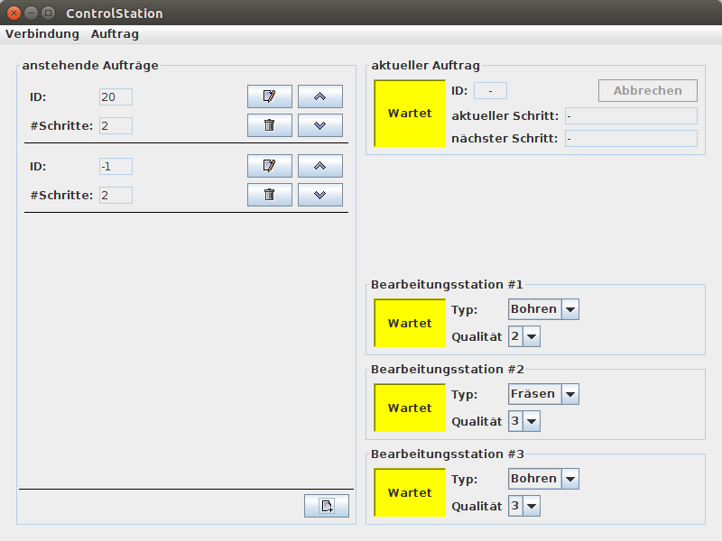
01 Benutzeroberfläche

Slide 3
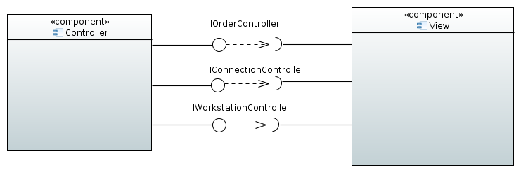
MVC

Slide 4
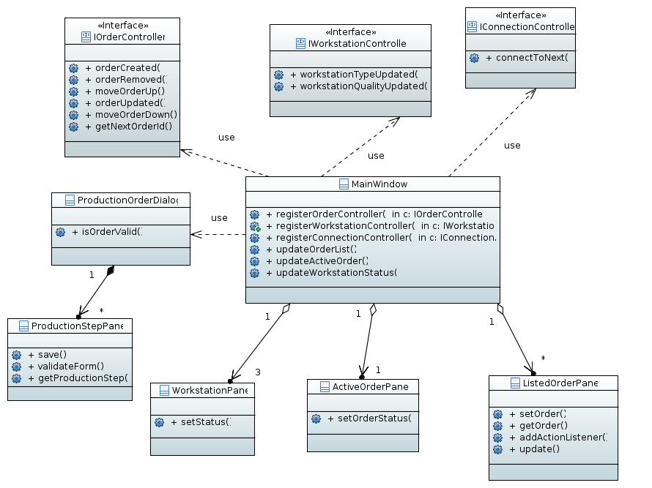
Design

Slide 5
Probleme & Lösungen
Validieren von Eingaben
→ wird direkt von GUI erledigt (Nachteil)
→ ungültige Zeichen nicht nutzbar
→ Dialog lässt sich nicht schließen
Konsistenz zwischen Benutzerausgabe und Modell
→ Oberfläche arbeitet direkt auf dem Modell
Datenkonsistenz bei Abbruch eines Bearbeitungsvorganges
→ Copy – Modify – Merge

Slide 6
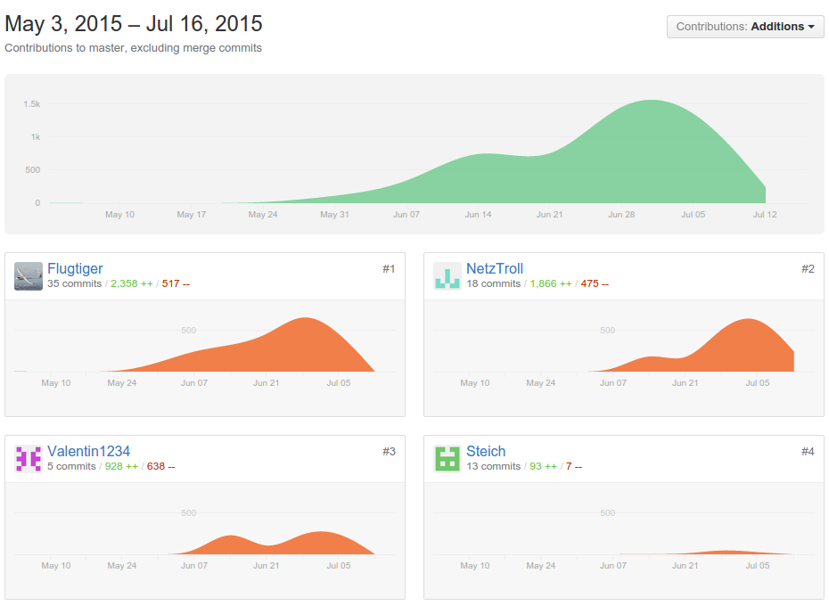
02 Statistik

Slide 7


